Slide 1
LC 25 - Corrosion humide des métaux
Niveau : CPGE
Pré-requis :
Réactions d’oxydo-réduction : diagrammes E-pH et courbes intensité-potentiel

Slide 2
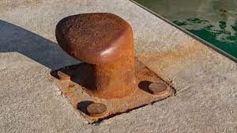
Borne d’amarrage rouillée sur un port

Slide 3
Clous en fer dans différents milieux
B : 3 jours après A
Air
Eau de mer
Tube à essai bouché
Eau bouillie
Air
Chlorure de calcium CaCl₂ (s)
A
B
A
B
A
B

Slide 5
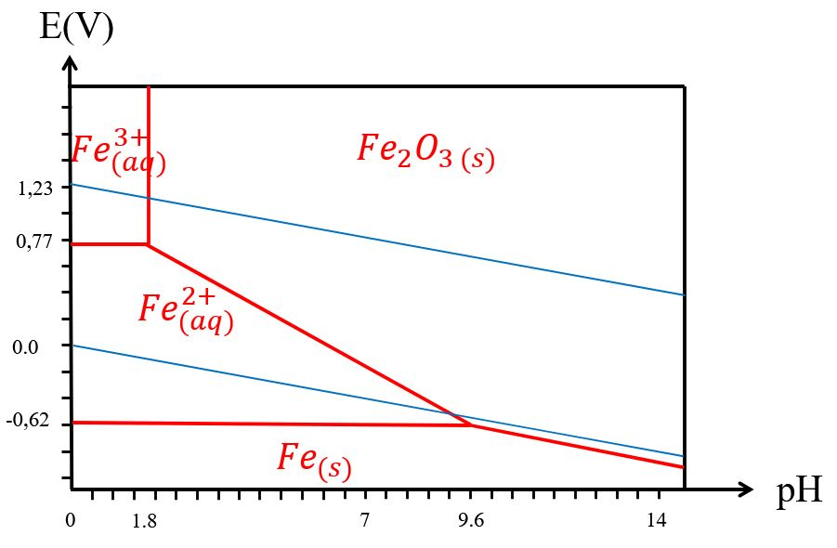
Diagramme E-pH du fer
c_{tracé} = 10⁻⁶ mol/L
O₂ (aq)
H₂O (l)
H₂ (aq)

Slide 6
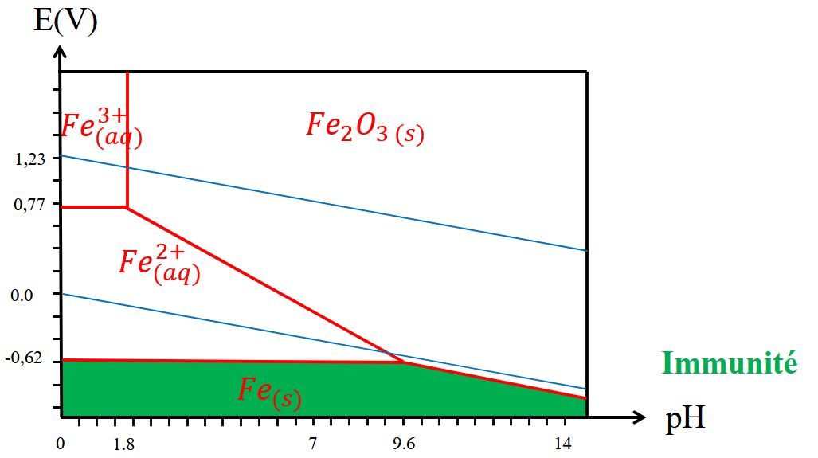
Diagramme E-pH du fer
c_{tracé} = 10⁻⁶ mol/L
O₂ (aq)
H₂O (l)
H₂ (aq)

Slide 7
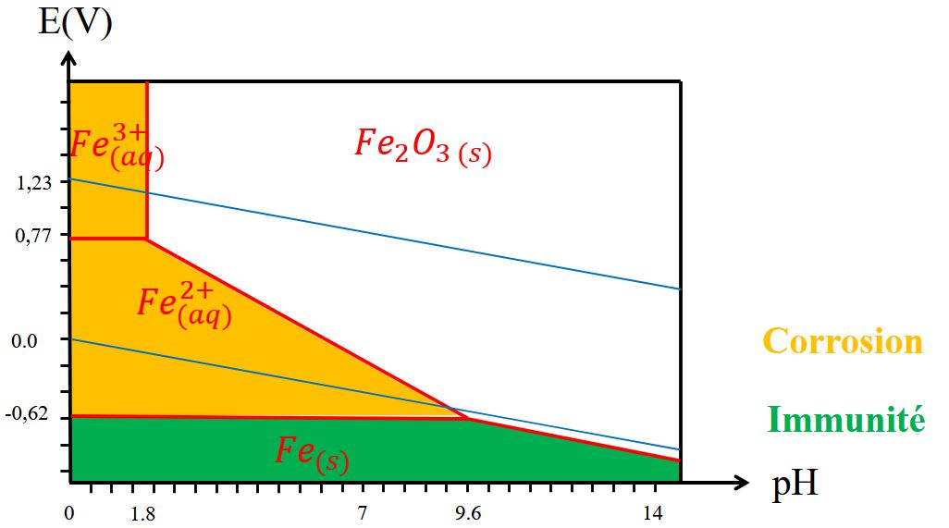
Diagramme E-pH du fer
c_{tracé} = 10⁻⁶ mol/L
O₂ (aq)
H₂O (l)
H₂ (aq)

Slide 9
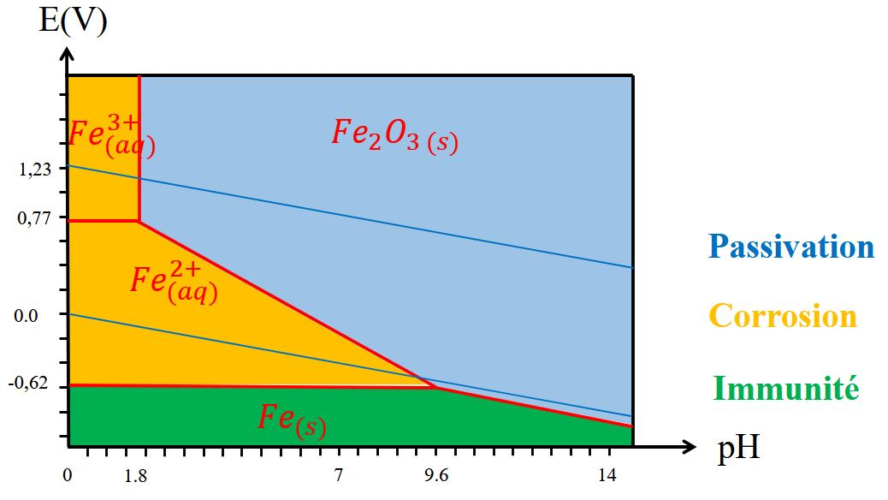
Diagramme E-pH du fer
c_{tracé} = 10⁻⁶ mol/L
O₂ (aq)
H₂O (l)
H₂ (aq)

Slide 11
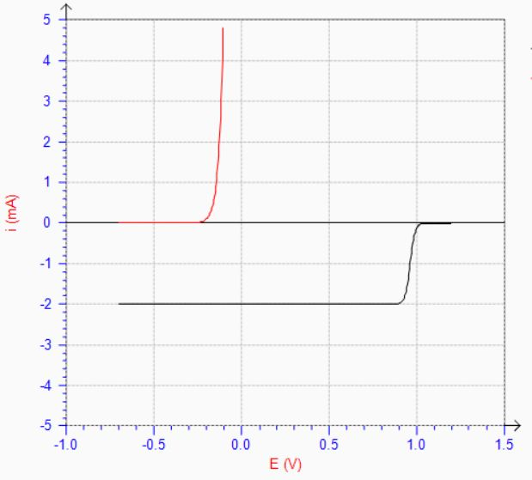
Courbe i-E du fer dans l’eau de mer (pH = 8.2 et milieu oxygéné)
Fe (s)
Fe²⁺ (aq)
H₂O (l)
O₂ (aq)
H₂ (aq)
H⁺ (aq)

Slide 12
Courbe i-E du fer dans l’eau de mer (pH = 8.2 et milieu oxygéné)
Potentiel de corrosion : potentiel pris par le métal dans la solution
Fe (s)
Fe²⁺ (aq)
H₂O (l)
O₂ (aq)
H₂ (aq)
H⁺ (aq)
Courant de corrosion : courant anodique lié au métal

Slide 14
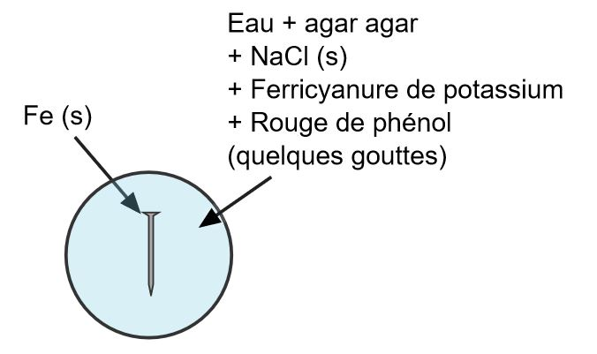
Évolution d’un clou écroui
(Révélateur des ions Fe²⁺)

Slide 16
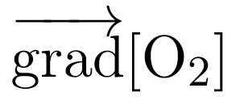
Corrosion différentielle sur du fer, dans un gradient de concentration
Eau + agar-agar + NaCl (s) + ferricyanure de potassium
+ phénolphtaléine
Fil de fer

Slide 18
Classement de la noblesse de métaux
Noblesse des métaux
i
Au (s)
Zn (s)
Zn²⁺ (aq)
Ni (s)
Ni²⁺ (aq)
Ni (s)
Fe (s)
Fe²⁺ (aq)
Fe (s)
E (V)
Zn (s)
-0.44
-0.25
-0.76
H₂ (aq)
H⁺ (aq)
Définition : Un métal A est plus noble qu’un métal B si le courant de corrosion associé à A est plus faible que celui associé à B, à milieux extérieurs identiques

Slide 19
Protection galvanique par un métal plus noble
i
H⁺ (aq)
Eau
H₂ (aq)
Ni (s)
Ni²⁺ (aq)
Fe²⁺ (aq)
Fe (s)
Fe²⁺ (aq)
Nickel
-0.52
-0.27
E (V)
Fe (s)
e⁻
-0.44
-0.25
Fer
H₂ (aq)
H⁺ (aq)
H₂ (aq)
H⁺ (aq)
sur Fe (s)
sur Ni (s)

Slide 21
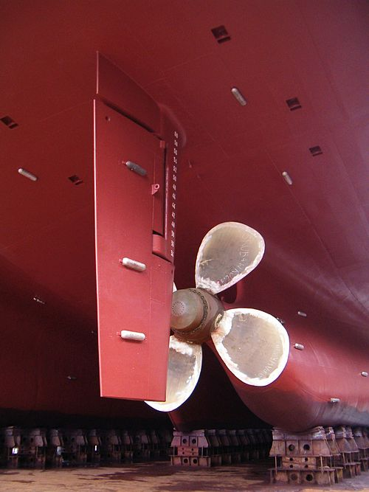
Anode sacrificielle en zinc
Zn (s)
Coque en acier

Slide 22
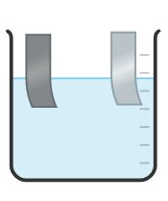
Mesure du courant d’anode sacrificielle
i
V
U = R I
R
Fe (s)
Fe²⁺ (aq)
U
I
Zn (s)
Zn²⁺ (aq)
V
V
-0.92
I
E (V)
-0.76
U
-0.52
-0.40
H₂ (aq)
H⁺ (aq)
H₂ (aq)
H⁺ (aq)
sur Zn (s)
sur Fe (s)
Fe (s)
ECS
Zn (s)
Eau distillée (600 mL)
HCl (aq) : pH = 2

Slide 23
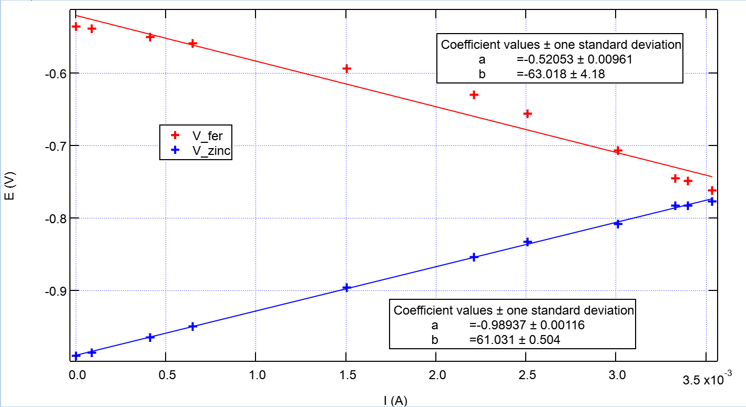
Résultats expérimentaux

Slide 24
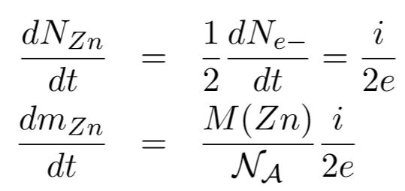
Mesure du courant d’anode sacrificielle
Exploitation :
Zn (s) = Zn²⁺ (aq) + 2 e⁻
_
Variation du nombre d’atomes de zinc :
_
Variation de la masse de zinc :
_
M(Zn) = 65.38 g/mol

